Slide 1





TRƯỜNG TIỂU HỌC ..................
CHÀO MỪNG CÁC EM ĐẾN VỚI TIẾT
TIẾNG VIỆT LỚP 1
Giáo viên: Phạm Thị Quyên

Slide 2
Đọc:
cá đuối
nhuộm vải
viên thuốc
luống cuống

Slide 3
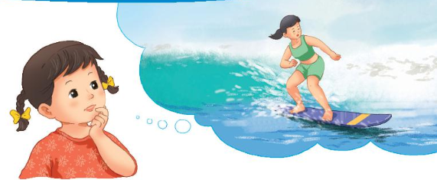
1
NhËn biÕt
ươc
ươc
Hà ước được lướt sóng biển.
ươt

Slide 4
Đäc
2
ươc
ươt
đ
ươc
được
ươc
bước
lược
ngược
nước
lướt
lượt
mướt
mượt

Slide 5







Slide 6
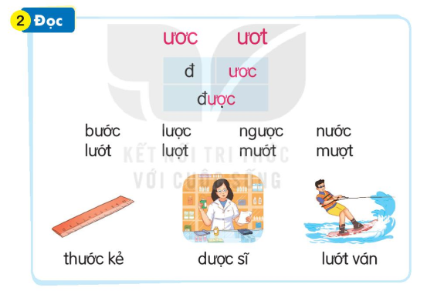

Slide 7


Slide 8


Slide 9
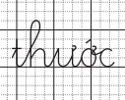

Slide 10


Slide 11


Slide 12


Slide 13


Slide 14


Slide 15
TiÕt 2

Slide 16
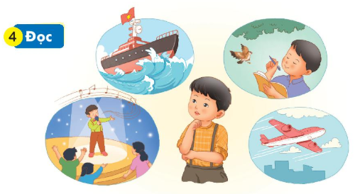
4
§äc
/
Lúc học hát, Nam ước làm ca sĩ. Lúc nghe mẹ đọc thơ, Nam lại ước trở thành nhà thơ. Khi ra biển, Nam ước là người lái tàu, vượt qua những con sóng lớn. Nhìn lên bầu trời,Nam lại ước làm phi công. Nam tự hỏi: “Bao giờ mình mới lớn nhỉ”.
ươc
/
ươc
ươc
ươt
/
/
ươc
/

Slide 17
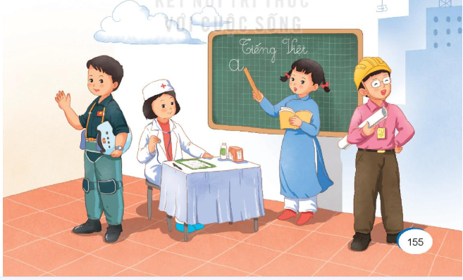
5
Nãi
Ước mơ của em

Slide 18


